Slide 1



Slide 2


依拉环素治疗重症CRAB病例分享

Slide 3

● 病例简介
摘要
1.独特性：本病例在重症胰腺炎并发ARDS、继发CRAB，感染性休克，予以依拉环素抗感染治疗效果佳
2.背景：患者重症急性胰腺炎，出现ARDS，予以气管插管接呼吸机机械通气，患者反复发热，感染严重，培养提示鲍曼不动杆菌，予以多粘菌素B及替加环素抗感染，效果欠佳，予以依拉环素抗感染，感染较前好转

Slide 4
● 患者基础信息
1.人口学信息：54岁，男性，农民，抚州市崇仁县人
2.主诉：反复腹痛伴呕吐2天
3.既往史：高血压病史10年，未服药；高血脂5年，未服药

Slide 5
● 入院后检查
1.体格检查：
查体：T 37℃ P 140次/分 R 31次/分 BP 168/97mmHg 神志清楚，皮肤、巩膜无黄染，双肺呼吸音粗，肺部未闻及明显罗音，心率140次/分，律齐，未见异常杂音，腹部膨隆，腹肌紧，腹部压痛、反跳痛，肝浊音界存在，肝脾未及肿大，肝区无叩击痛，移动性浊音阴性，眼睑、双下肢轻度水肿。
2.辅助检查：
2024年10月15日南昌大学第一附属医院腹部CT：胰腺炎。

Slide 6
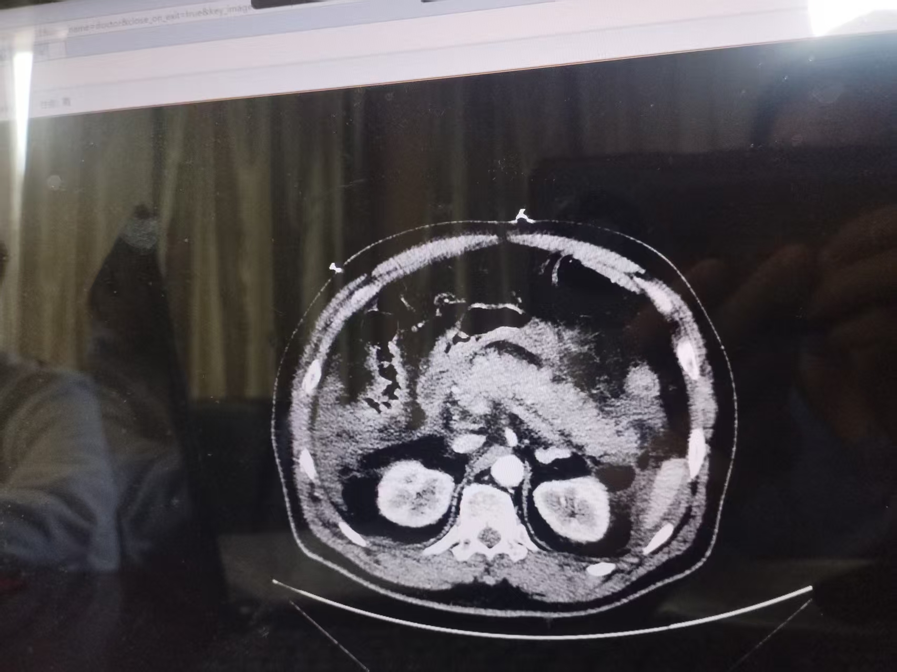
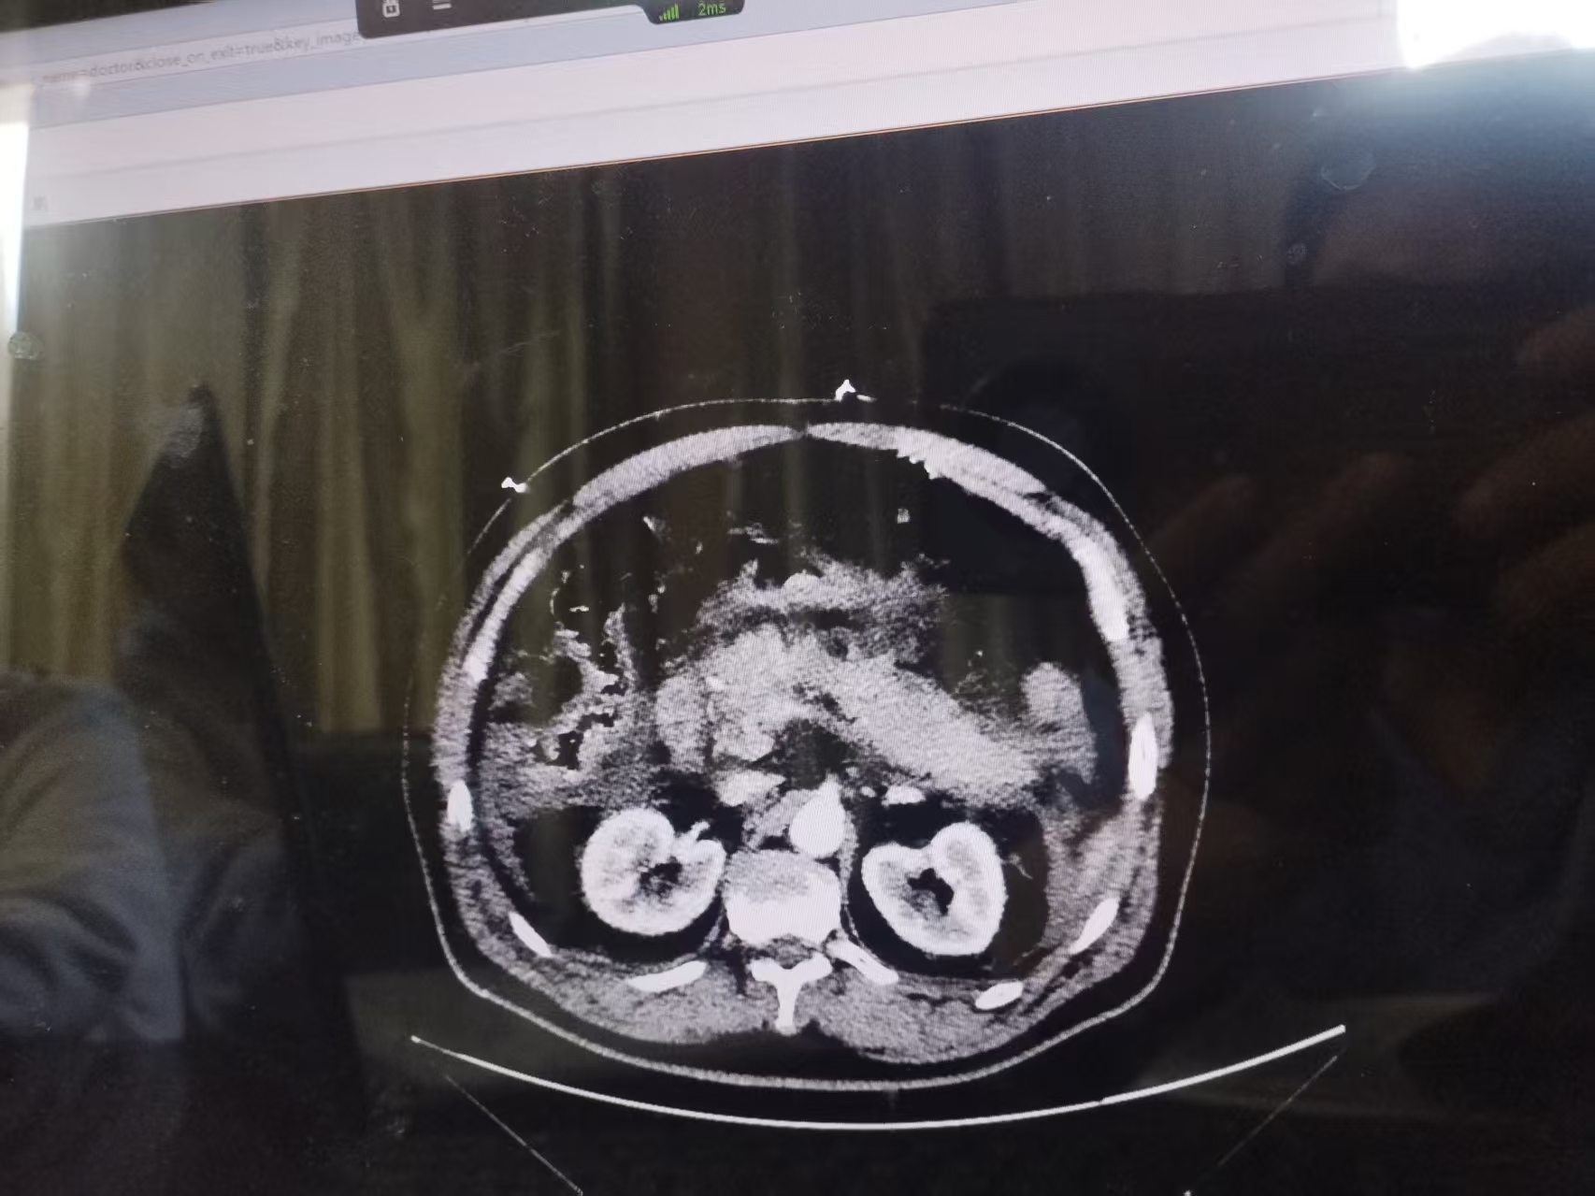
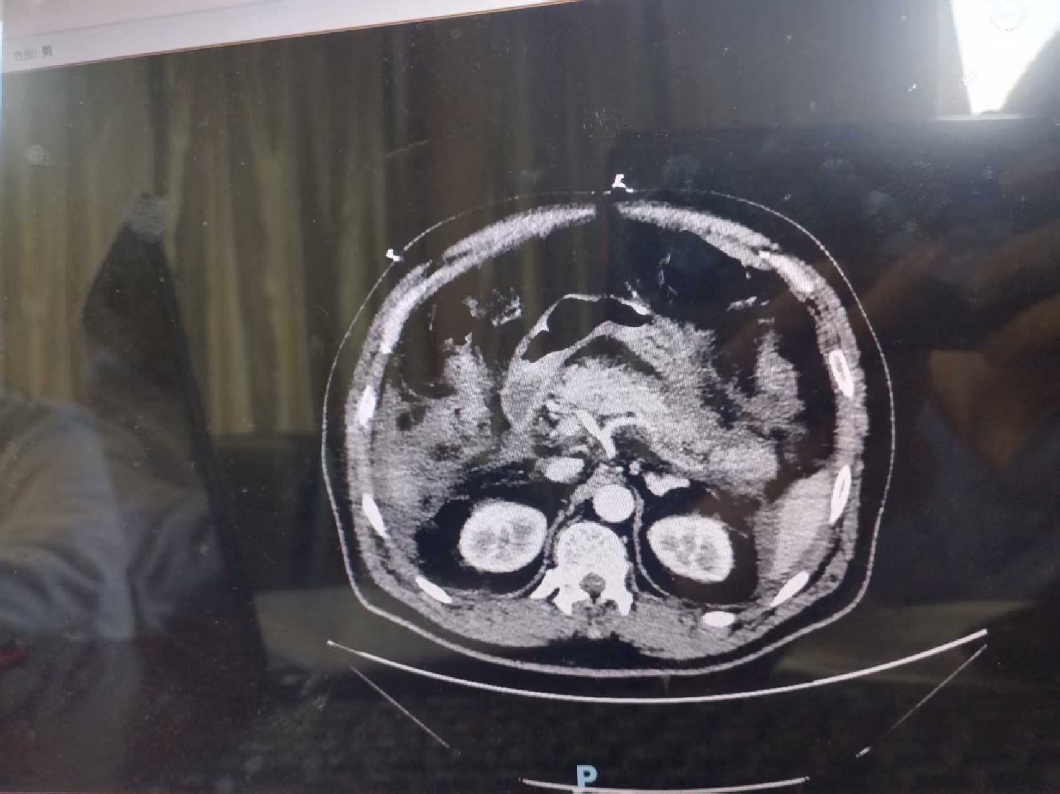
● 入院后检查
3.影像学检查：

Slide 7
● 诊断评估
诊断评估
1.初步诊断：急性胰腺炎、ARDS、耐碳青霉烯类的鲍曼不动杆菌（CRAB）
2.诊断依据：痰培养鲍曼不动杆菌、导管尖端培养鲍曼不动杆菌
3.鉴别诊断：曲霉核酸三联检阴性

Slide 8
● 治疗过程
1.药物（多粘菌素B 100WB once 50WB Q12，替加环素 200mg once 100mg q12;）
2.手术（无）

Slide 9
● 治疗过程
3.微生物/病理结果（2024-10-22痰培养鲍曼不动杆菌;2024-10-24导管尖端培养鲍曼不动杆菌）
4.方案调整（多粘菌素B联合依拉环素）
5.指标追踪（体温较前下降）

Slide 10
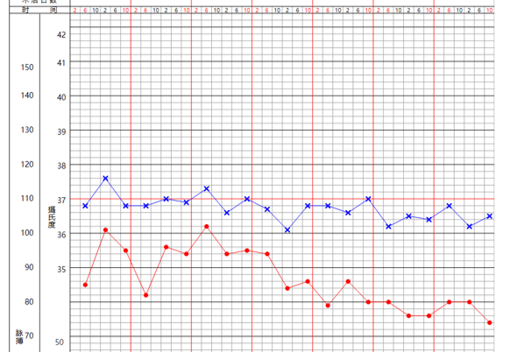
● 治疗过程
3.时间轴记录:(折线图)

Slide 11

● 诊疗体会
1.疗效评价：本病例通过治疗后患者病情较前好转，出院，随访情况可
2.局限性：未行支气管灌洗
3.结论：及时病原学筛查、及时调整抗感染可以有效控制感染，改善患者预后

Slide 12
感谢观看
敬请指导

